Slide 1
Kertausta 2

Slide 2
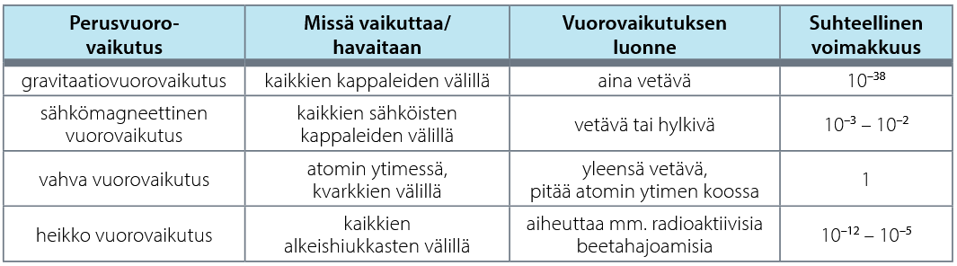
Perusvuorovaikutukset
Gravitaatiovuorovaikutus
  Vaikuttaa kaikkien kappaleiden välillä, joilla on massa. (myös energia)
  Kantama on ääretön, mutta voima heikkenee etäisyyden kasvaessa.
  Esimerkiksi: planeetat kiertää Aurinkoa ja galaksit pysyy koossa.
Sähkömagneettinen vuorovaikutus
  Liittyy sähkövarauksiin ja magneettisiin ominaisuuksiin.
  Pitää atomit ja molekyylit koossa, koska elektronit ja atomiytimet vetävät toisiaan puoleensa.
  Esimerkiksi: valon synty ja sähkövirta.
Vahva vuorovaikutus
  Vaikuttaa atomin ytimessä sitomalla protonit ja neutronit yhteen.
  Erittäin voimakas, mutta kantama on hyvin lyhyt.
  Esimerkiksi: atomiytimen stabiilisuus.
Heikko vuorovaikutus
  Vaikuttaa atomiytimissä ja mahdollistaa tiettyjen hiukkasten muuttumisen toisiksi.
  Esimerkkejä: beetahajoaminen, joka synnyttää radioaktiivisuutta

Slide 3
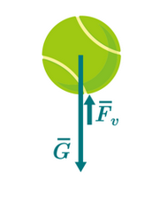
Suure
Suure tarkoittaa ominaisuutta, joka voidaan mitata.
  Esim. pituus, aika, nopeus, resistanssi, lämpötila ja massa
Vektorisuurella on suunta ja suuruus.
  Esim. voima, nopeus, kiihtyvyys.
  Vektorisuureiden tunnuksien päällä on viiva, esimerkiksi voima $\overline{F}.$
Skalaarisuurella on suuruus, mutta ei suuntaa
  Esim. lämpötila, massa, tilavuus ja tiheys.
Jokaisella suurella on tunnus ja yksikkö.
  Esim. ajan tunnus on t ja yksikkö sekunti.

Slide 4
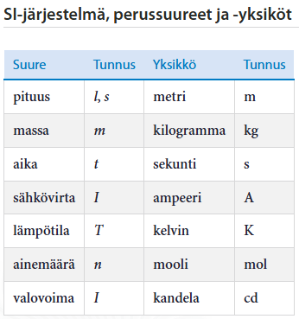
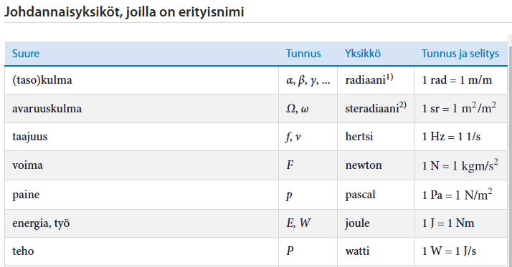
SI-järjestelmä
SI-järjestelmä koostuu seitsemästä perusyksiköstä ja niitä vastaavista perussuureista.
Muut suureet voidaan merkitä perussuureiden mukaan ja niitä kutsutaan johdannaisruureiksi.

Slide 5
Suoraan- ja kääntäen verrannollisuus
Suoraan verrannollisuus
Jos nopeus v on vakio, eli ei muutu, niin...
Kääntäen verrannollisuus
Jos matka s on vakio, eli ei muutu, niin...
$$s=vt$$ (metriä) | $$t$$ (sekuntia)
1 | 2
2 | 4
4 | 8
5 | 10
10 | 20
$$v=\frac{s}{t}$$ (metriä sekunnissa) | $$t$$ (sekuntia)
1 | 40
4 | 10
8 | 5
10 | 4
20 | 2

Slide 6
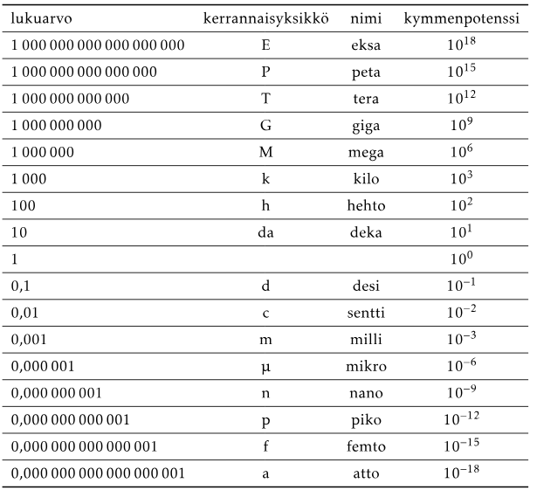
Suuret ja pienet luvut
Suurien ja pienien lukujen arvot ilmoitetaan käyttämällä kerrannaisyksikköä.
Kerrannaisyksiköt ovat tuttuja arjesta, esim. kilometri ja millimetri.
$1 k$m $=1000$m $=1∙{10}^{3}\text{m}$
$1$mm $=0,001$m $=1∙{10}^{−3}\text{m}$
Kun kymmenpotenssin eksponentti on kolmella jaollinen, kymmenpotenssimuoto pyritään ilmaisemaan etuliitteellä.
Siis $45,83∙{10}^{−9}m=45,83 nm$

Slide 7
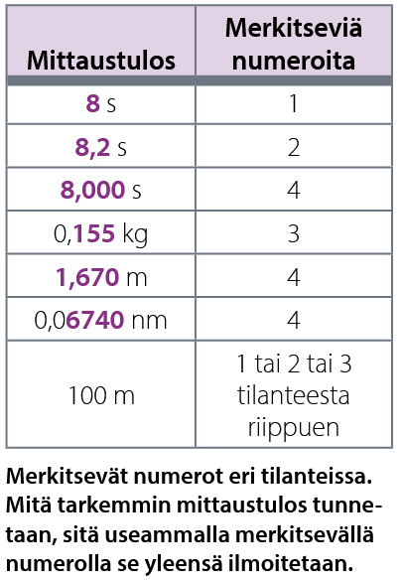
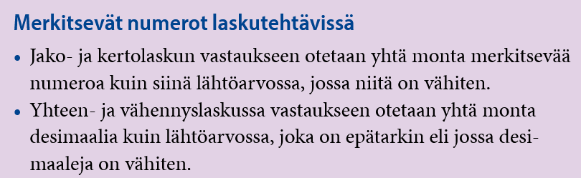
Merkitsevät numerot
Merkitsevät numerot määrittävät, millä laskujen vastaus annetaan.
Merkitseviä numeroita ovat kaikki numerot, paitsi
  Pääsääntöisesti kokonaislukujen lopussa olevat nollat
  Desimaalilukujen alussa olevat nollat

Slide 8
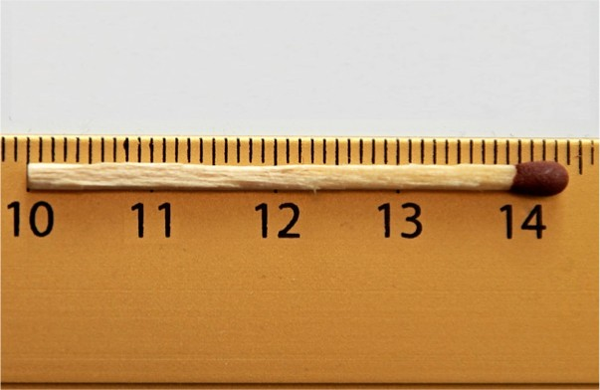

Absoluuttinen ja suhteellinen virhe
Absoluuttinen virhe kertoo, kuinka paljon mittaustulos enintään poikkeaa suureen mitatusta arvosta.
  Kertoo mittauksen tarkkuuden.
  Esimerkiksi viivaimen tarkkuus on $±$ 1 mm.
Suhteellinen virhe ilmaisee, kuinka suuri virhe on suhteessa mittaustulokseen.
  Suhteellinen virhe ilmoitetaan prosentteina.
Esimerkki:
Viivaimella mitataan tulitikun pituudeksi 44 mm.
Tulitikun pituus on siis 44 mm $±$ 1 mm

Slide 9
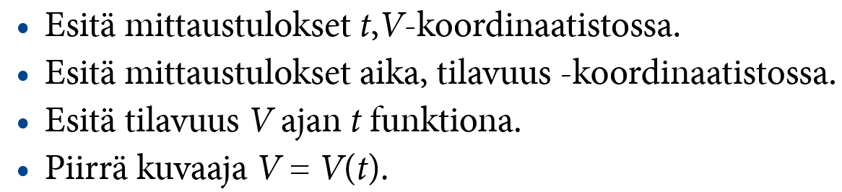
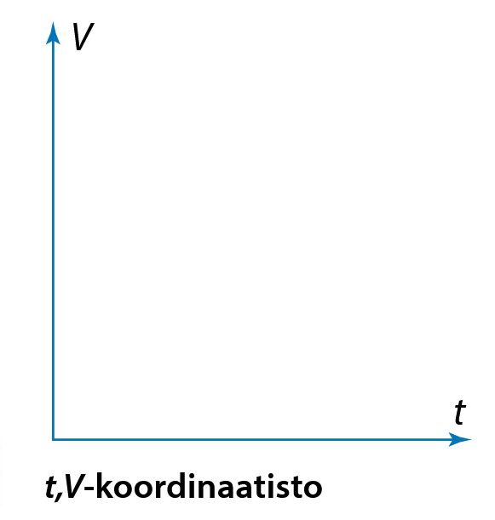
Graafinen malli
Koordinaatistosta puhuttaessa käytetään seuraavia ilmaisuja, joista kaikki tarkoittaa samaa asiaa.

Slide 10
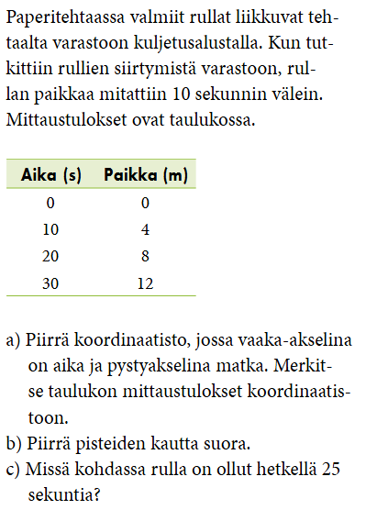
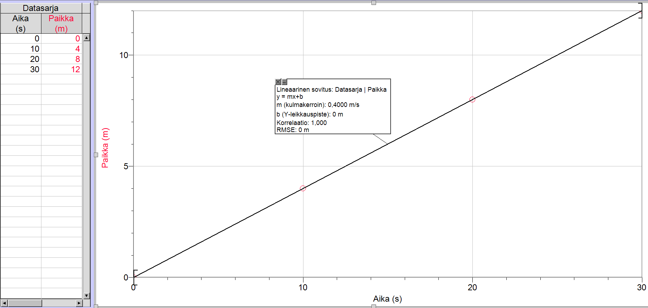
Kuvaajan piirtäminen

Slide 11
Energian säilymislaki eli energiaperiaate
Energiaa ei voi syntyä tai kadota.
Energia voi ainoastaan muuttua muodosta toiseen. Tämä laki pätee kaikissa fysikaalisissa prosesseissa.

Slide 12
Sidottu ja vapaa energia
Energia voidaan jakaa sidottuun energiaan ja vapaaseen energiaan.
Sidottu energia pitää vapauttaa, jotta sitä voidaan hyödyntää.
  Kemiallinen energia. (Paristot, puuhun sitoutunut energia)
  Ytimen sidosenergia (Ydinvoimalat, aurinko)
  Kappaleiden potentiaalienergia. (Kappale nostetaan ylös, vesitornit)
Vapaa energia on hyödynnettävä heti.
  Säteily.
  Aaltoliikkeen energia.
  Kappaleiden liike-energia.

Slide 13
Sidottu ja vapaa energia
Energia voidaan jakaa sidottuun energiaan ja vapaaseen energiaan.
Sidottu energia pitää vapauttaa, jotta sitä voidaan hyödyntää.
  Kemiallinen energia. (Paristot, puuhun sitoutunut energia)
  Ytimen sidosenergia (Ydinvoimalat, aurinko)
  Kappaleiden potentiaalienergia. (Kappale nostetaan ylös, vesitornit)
Vapaa energia on hyödynnettävä heti.
  Säteily.
  Aaltoliikkeen energia.
  Kappaleiden liike-energia.

Slide 14
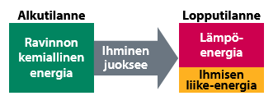
Energiakaavio
Energiakaavio esittää energian muutoksen alkutilanteen, tekijän ja lopputilanteen.
Piirroksen tulisi noudattaa oikeita suhteita.

Slide 15
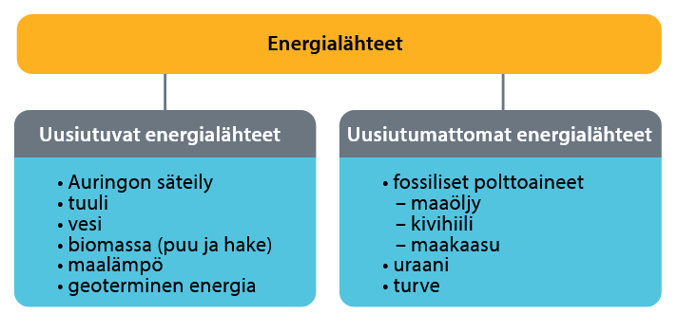
Uusiutuvat ja uusiutumattomat energialähteet.
Energialähde määritellään uusiutuvaksi, jos sitä uusiutuu tarpeeksi nopeasti suhteessa ihmiskunnan käyttöön.

Slide 16
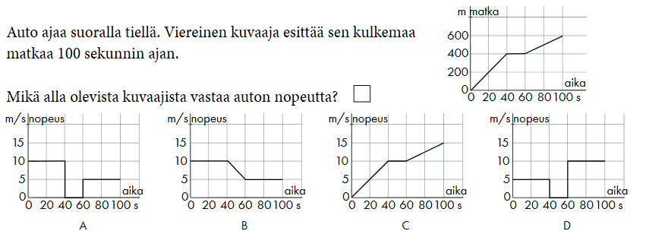

Slide 17
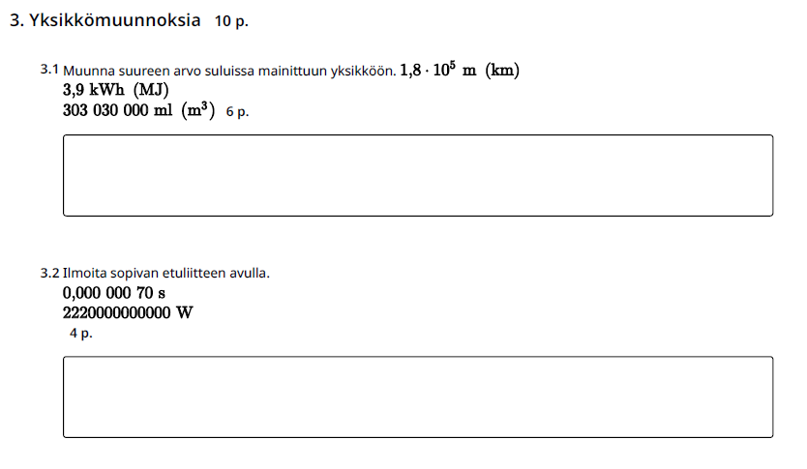














Slide 18
Tuuli ja ydinvoimala

Slide 19
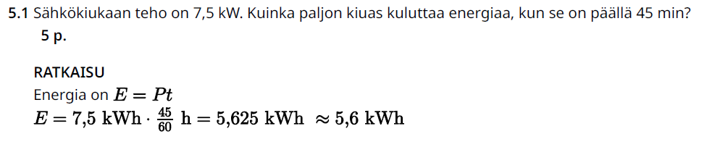
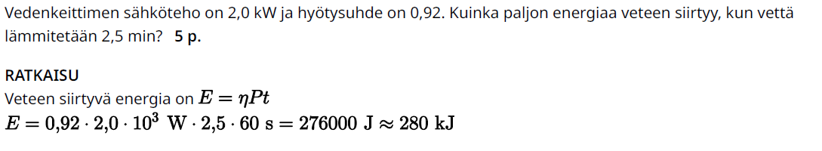


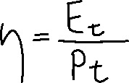




Slide 20
